Slide 1
PROJET MORPION
POO

Slide 2
SOMMAIRE
1 - Le but …………………………………………………………………………………… Page 3
2 - Langage et fonctionnaltés ………………………………………………………… Page 4
3 – Répartition des tâches ……………………………………………………………… Page 5
4 – Diagramme UML ……………………………………………………………………… Page 6
5 – Le code ………………………………………………………………………………… Page 7
6 – Ce que nous as apporté ce projet ……………………………………………….. Page 9
7 – Problèmes rencontrés ……………………………………………………………….. Page 10
8 – Conclusion …………………………………………………………………………….. Page 11

Slide 3
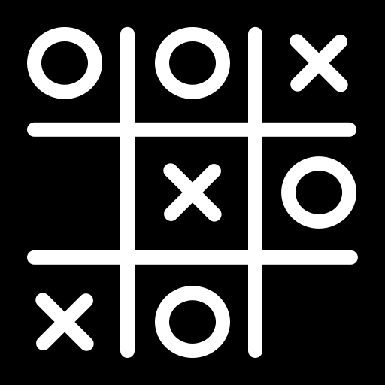
Le but
Création d’un Morpion en mode console puis en mode graphique

Slide 4
LANGAGE ET FONCTIONNALITES
C++
Menu avec choix multiples
Plateau avec deux joueurs (X ou O)

Slide 5
REPARTITIONS DES TACHES
ALLAN
IVAN
Création de la classe joueur avec l’attribution des signes X et 0 pour chaque joueur
Création des tours grâce à une boucle pour permettre à chaque joueur de jouer l’un après l’autre
Création de conditions permettant de vérifier si une case est remplie ou non pour y insérer le signe du joueur
Création du Plateau avec l’apparence de celui-ci
Attribution de chiffres pour chaque case en les insérant dans un tableau pour pouvoir y afficher les X et les O
Création du menu avec les choix entre règles, jeu et quitter le jeu
Création de la documentation

Slide 6
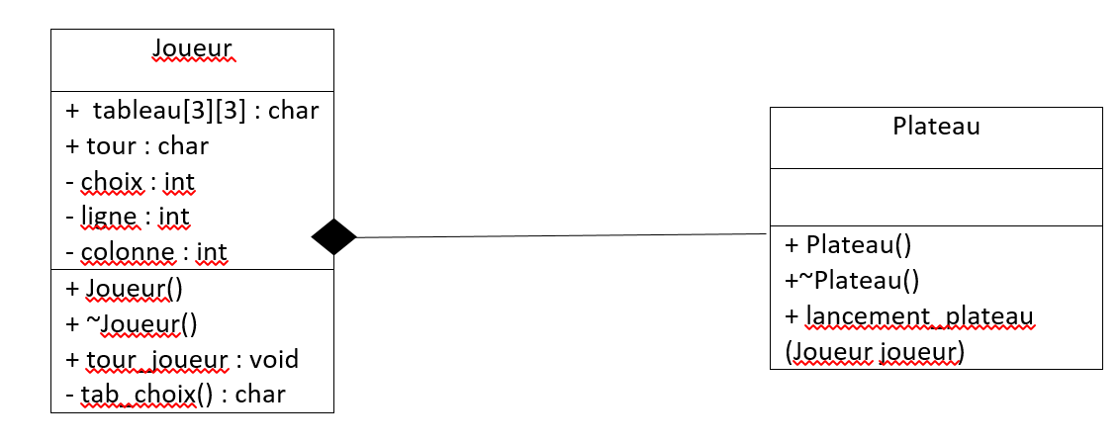
DIAGRAMME UML
Voici le diagramme UML qui correspond à notre code

Slide 7
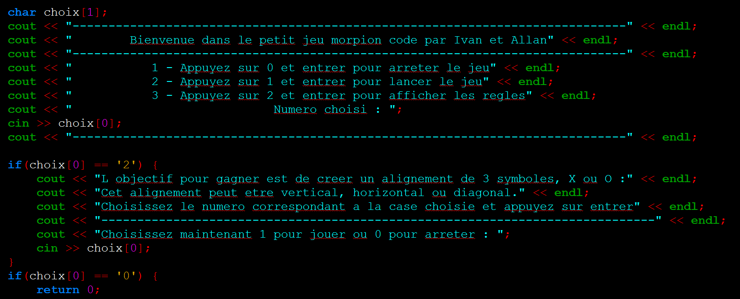
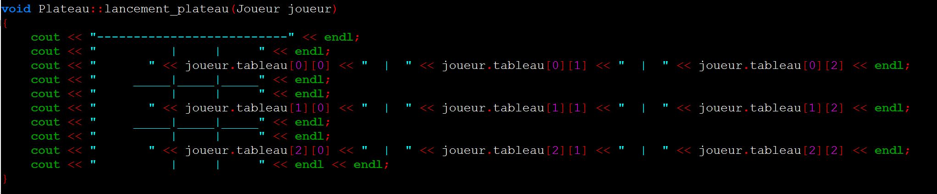
LE CODE
MENU
PLATEAU

Slide 8
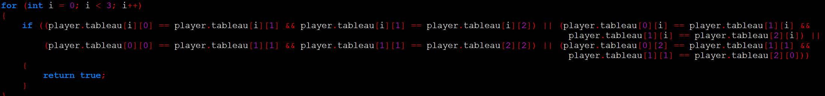
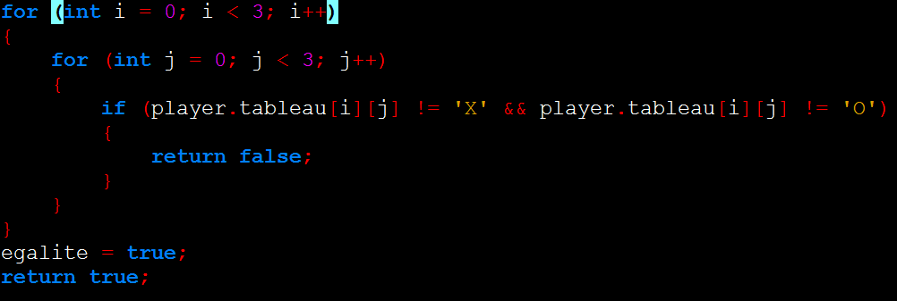
VERIFICATION
VICTOIRE
EGALITE

Slide 9
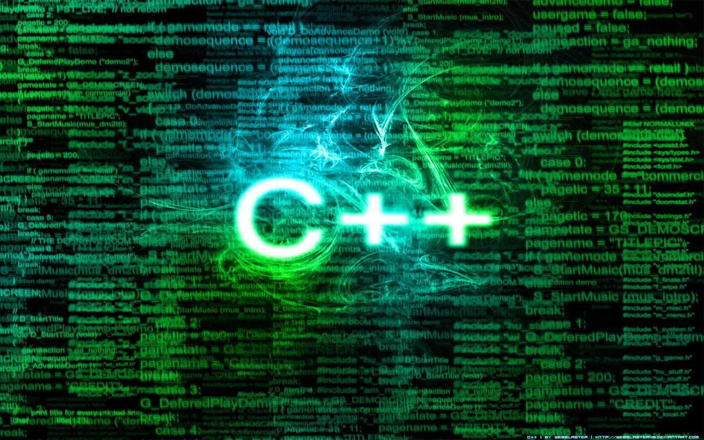

CE QUE NOUS A APPORTé LE PROJET

Slide 10
PROBLEMES RENCONTRéS
Changement de joueur
Affichage des joueur (X et O)

Slide 11
CONCLUSION
Problèmes résolus
Nous avons atteints notre but fixé au début

